Slide 1
Світ сучасних юридичних професій
Виконала:
Макоцьоба Юлія

Slide 2
У суспільстві існує ряд юридичних спеціальностей, які традиційно належать до числа провідних і мають особливе значення у справі забезпечення правопорядку і законності. Це суддя, прокурор, слідчий,інспектор карного розшуку, адвокат, юрисконсульт, нотаріус.

Slide 3
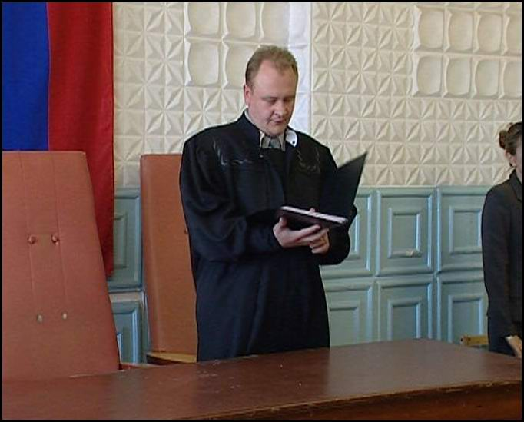
Суддя
Це посадова особа, виключно якій надано право від імені держави
здійснювати правосуддя шляхом розгляду у судовому засіданні
кримінальних, цивільних справ, про адміністративні правопорушення і виносити відповідне судове рішення Органи судової влади здійснюють
свої повноваження у встановлених Конституцією межах і відповідно до законів України
(ст.6 Конституції України)

Slide 4
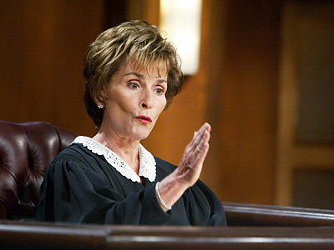
Організаційні здібності судді
Його воля, висока дисциплінованість,
зібраність, цілеспрямованість, наполегливість у встановленні істини в поєднанні з правовою культурою у вирішальній мірі визначають належну поведінку учасників процесу, високий рівень організації відправлення правосуддя. Комунікабельність - риса, без якої немислиме повноцінне виконання суддею своїх функцій. Характер його роботи зумовлює повсякденні відносини з багатьма людьми різного рівня освіти, складу розуму, віку, способу життя, характеру способу життя, характеру. І до кожного з них потрібний відповідний підхід, розуміння. Тут особливо важливі такі якості судді, як чуйність, врівноваженість,такт, вміння вислухати і у той же час допомогти людині зрозуміти сутність питання, чесно і правдиво висловитися по справі.

Slide 5
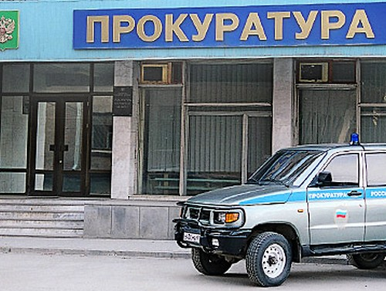
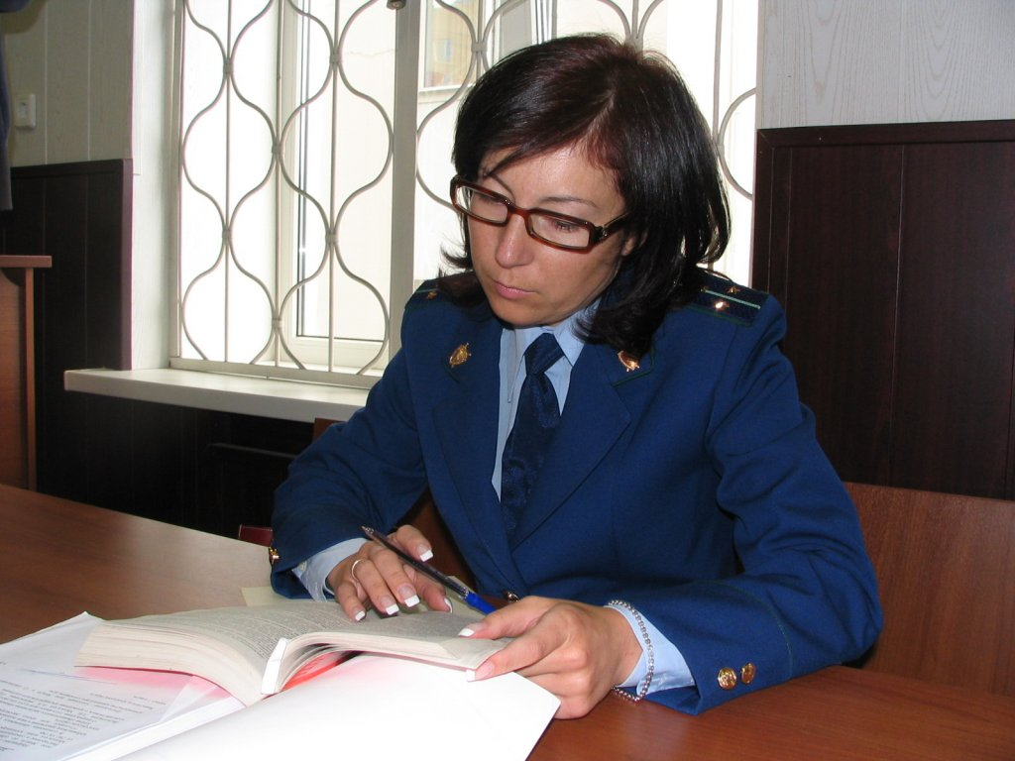
Прокурор
Державна посадова особа, яка покликана здійснювати вищий
нагляд за дотриманням і вірним застосуванням законів органами
держави, посадовими особами, громадськими організаціями і громадянами.

Slide 6
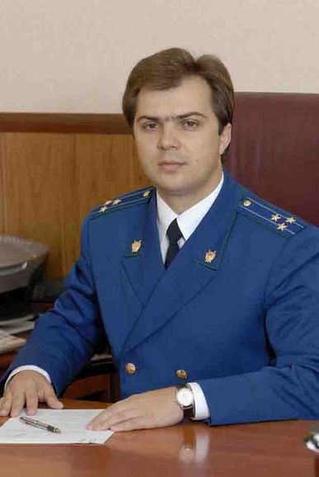
Організаційні здібності прокурора
Особливості прокурорської діяльності часто вимагають від працівника цієї системи виявляти мобільність, швидкість і гнучкість мислення, здібність конструктивно думати і приймати рішення у незвичайних, екстремальних умовах без сторонньої допомоги, осмислено діяти і вирішувати задачі у мінімальний час. Прокурор повинен оцінювати явища з урахуванням усіх
деталей, прораховувати найближчі і віддалені, прямі і побічні результати. Прокурор, за висловом славнозвісного юриста А.Ф. Коні, -"промовляючий суддя". У цьому контексті прокурор постає, як викривач суспільних пороків, антигромадських проявів, злочинності,
свавілля. Але тут йдеться і про значення його ораторських здібностей, культуру володіння письмовою мовою для передачі широкому загалу у яскравій, переконливій і зрозумілій формі його думок і почуттів.

Slide 7
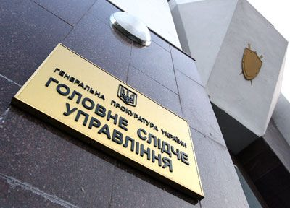
Слідчий
Спеціаліст-юрист, призначення якого розслідувати скоєні злочини і, у разі доведення вини обвинуваченого, підготувати
матеріали кримінальної справи для віддання його до суду. У даний час посади слідчих є у штатах органів прокуратури, внутрішніх справ, Служби
безпеки України…

Slide 8
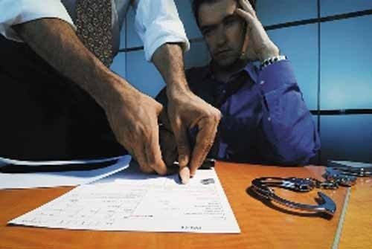
Діяльність слідчого
Полягає у встановленні фактичних обставин справи, їх оцінці, визначенні ступеня вини обвинуваченого в залежності від зібраних доказів і пред'явленні йому обвинувачення, виявленні причин і умов, що сприяли вчиненню злочинам і відповідному реагуванні на них. Визначальним фактором професійної діяльності слідчого є її творчий пошуковий характер.
Особливого значення набуває талант, наполегливість, творчий підхід до вирішення проблем, що виникають у процесі слідства. Виконання слідчої роботи вимагає високої позитивної мотивізації, готовності до напруженої праці, принциповості.
Слідчому також треба мати хист до організаційної діяльності у справі розкриття злочину: розподіл виконання необхідних доручень працівникам карного розшуку, залучення спеціалістів, експертів, виявлення речових доказів, встановлення свідків тощо. Нарешті, ефективність роботи слідчого у певній мірі залежить від його комунікабельності у спілкуванні з іншими учасниками і суб'єктами попереднього розслідування.

Slide 9
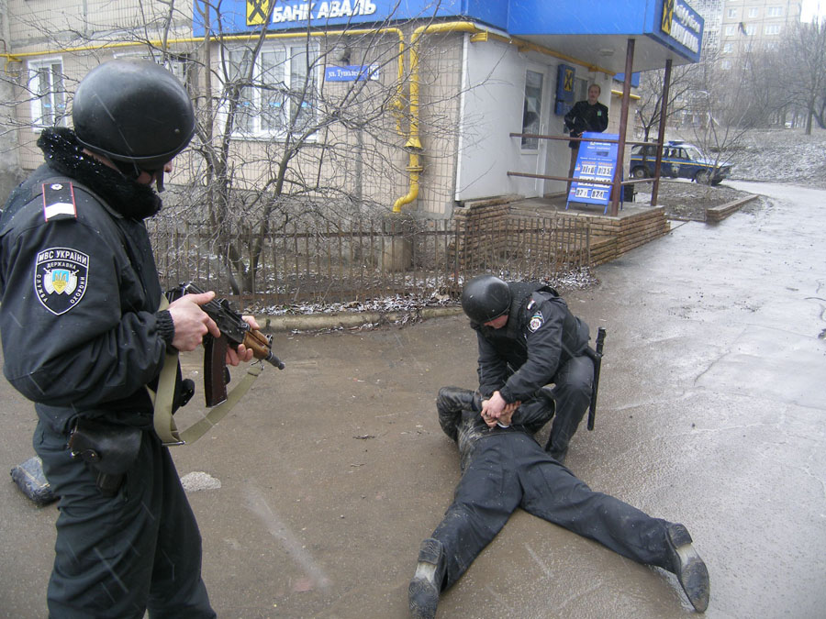
Інспектор кримінального розшуку, інспектор по боротьбі з економічними злочинами
Спеціалісти-юристи, працівники внутрішніх справ. Вони призначені розкривати найнебезпечніші злочини, провадити дізнання, що включає в себе здійснення первинних невідкладних заходів оперативно-пошукового характеру, затримання злочинця після вчинення злочину (затримання "по гарячих слідах"). Працюючи по розкриттю злочинів, інспектор органів внутрішніх справ обов'язково повинний думати про перспективу даної кримінальної справи, про те, яким кінцевим результатом може обернутися її подальше попереднє і судове слідство. Для цього потрібна часто величезна і ретельна робота на етапі дізнання по виявленню і закріпленню доказів. Оперативні працівники діють, як правило, у дискомфортних умовах, більша частина їх часу використовується на виконання роботи поза стінами службових кабінетів.

Slide 10
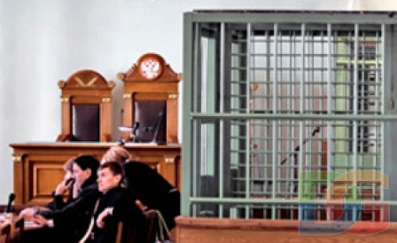
Адвокат
Професіональний юрист, який покликаний своєю діяльністю, відповідно до Конституції та законів України, сприяти захисту прав і свобод, представляти інтереси громадян України, іноземних громадян, осіб без громадянства, юридичних осіб, надавати їм юридичну допомогу. Адвокат діє у складі адвокатури України, яка, згідно Закону України "Про адвокатуру" від 9 грудня 1992 року, є добровільним професійним об'єднанням. Крім високої кваліфікації, адвокат має володіти глибокими знаннями не тільки у галузі юриспруденції, а і в інших сферах науки, бути тонким психологом, вміти робити необхідні висновки. Для нього дуже важливо бути добрим промовцем, мати змогу майстерно складати документи. Неодмінна вимога до адвоката - скрупульозне дотримання свого призначення - захищати не злочин, а людину, мати високі моральні якості, неухильно додержуватися адвокатської етики.

Slide 11
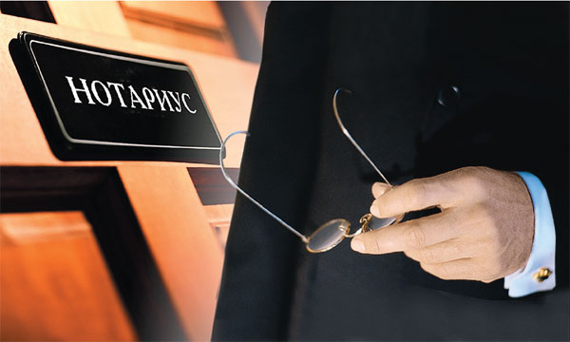
Нотаріус
Юрист, в обов'язки якого входить посвідчення безперечних прав і фактів, засвідчування документів та виконання інших нотаріальних дій, спрямованих на юридичне закріплення цивільних прав і попередження їх
можливого порушення надалі. Робота нотаріусів базується на певних принципах, до яких належать: законність, дотримання таємниці нотаріальних дій, що вчиняються, принцип об'єктивної істини, сприяння громадянам і організаціям у здійсненні їх прав і захисті законних інтересів, принцип державної мови нотаріального провадження. Закон допускає поряд з державними нотаріусами діяльність приватних нотаріусів.
Притаманні нотаріусу якості виявляються у професійній роботі з юридичними документами, їх
ретельному дослідженні, комунікативності, вмінні встановлювати психологічний контакт з клієнтами і разом з тим пильності. Характер роботи нотаріуса потребує від нього глибоких знань не тільки суто
нотаріального законодавства, а і інших галузей законодавства - цивільного, цивільно-процесуального, шлюбно-сімейного, аграрного, земельного, трудового, проявляти високу правову культуру.

Slide 12
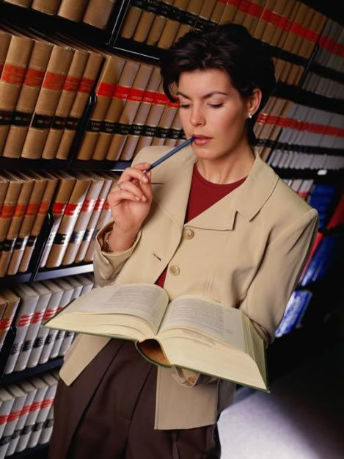
Юрисконсульт
Спеціаліст, який здійснює правову роботу у державній або недержавній установі, організації, на підприємстві у комерційних структурах . Це одна з найпоширеніших юридичних спеціальностей: за своїм характером вона близька до адвокатської діяльності. Разом з тим, вона має свою специфіку, яка, зокрема, виявляється не тільки у захисті інтересів даної організації, відстоюванні їх інтересів при розгляді господарських спорів у арбітражі, судах та інших державних органах, а і у юридичному забезпеченні ефективності роботи його підприємства, установи, організації. Необхідні якості юрисконсульта - вміння здобути авторитет у колективі, порядність, чіткість і оперативність у роботі, принциповість, здатність відстояти свою точку зору вимоги закону.

Slide 13
Дякую за увагу!

